Slide 1
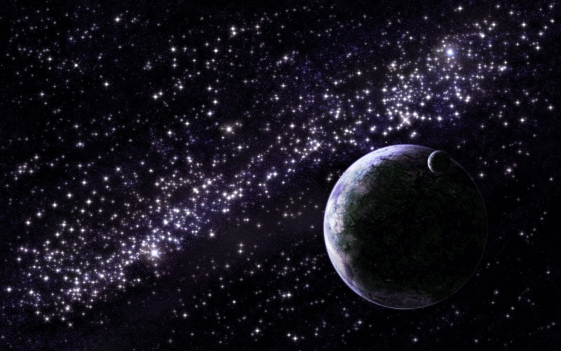
Улыбки
космических леди
Фотогалерея женщин
космонавтов и астронавтов
Четвертая серия
Автор:
Ольга Михайловна Степанова
учитель английского языка
МБОУ «Цивильская СОШ №1
имени Героя Советского Союза М.В. Силантьева»
города Цивильск Чувашской Республики
2016

Slide 2
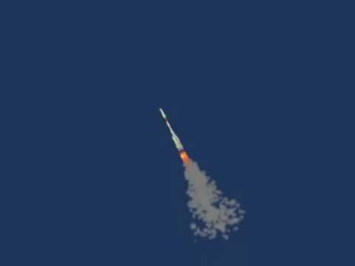
Начиная с 1963 года, когда Валентина Терешкова открыла эру женской космонавтики, в космосе побывало 58 женщин, из которых 45 - американки, 4 - уроженки Советского Союза / России, две канадки, две японки, две китаянки и по одной представительнице Великобритании, Франции и Южной Кореи.
Кто они, эти отважные леди и как они смотрят на мир со своих космических фотографий?

Slide 3
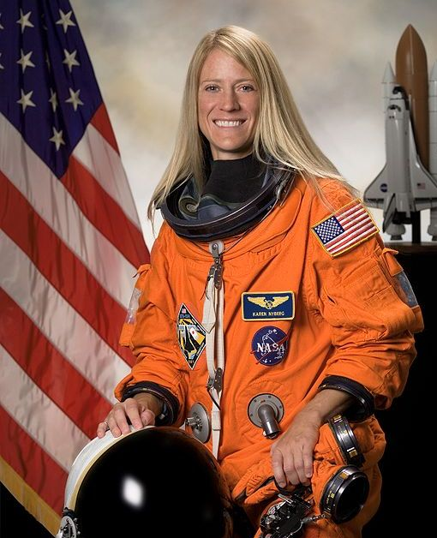
50-я женщина-космонавт - американка Карен Найберг / Karen Nyberg (род. 7 октября 1969), побывавшая в космосе в 2008 году и проведшая на орбите 13 дней.

Slide 4
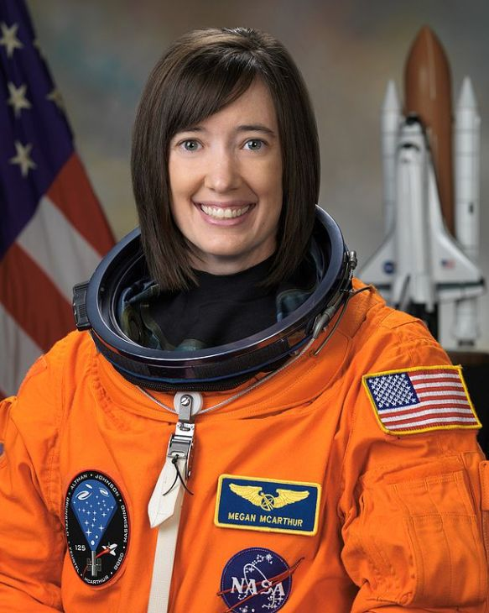
51-я женщина-космонавт - американка Меган Макартур / Megan McArthur (род. 30 августа 1971), побывавшая в космосе в мае 2009 года.

Slide 5
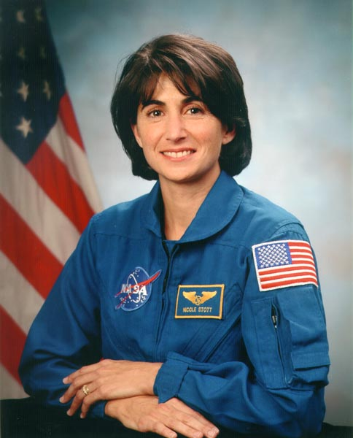
52-я женщина-космонавт - американка Николь Стотт / Nicole Stott (род. 19 ноября 1962), дважды побывавшая в космосе (2009, 2011). 1 сентября 2009 года Стотт стала 10-й женщиной, вышедшей в открытый космос.

Slide 6
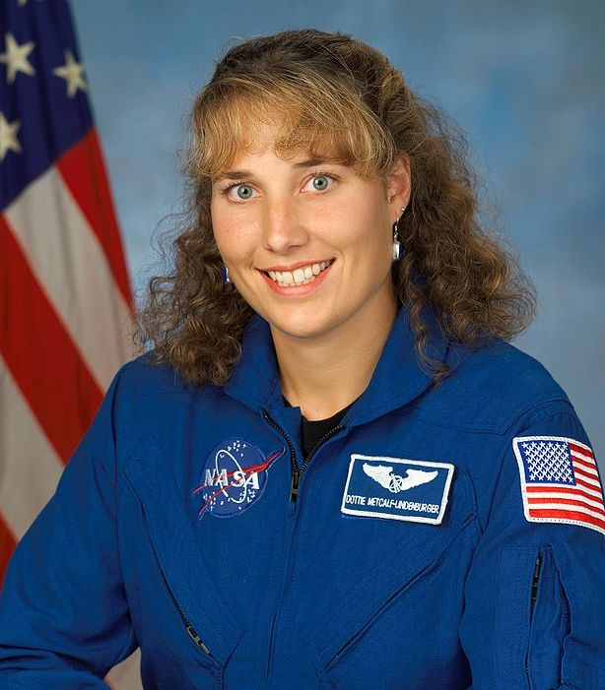
53-я женщина-космонавт - американка Дороти Меткалф-Линденбургер / Dorothy Metcalf-Lindenburger (род. 15 мая 1975), с 5 апреля по 20 апреля 2010 года принимавшая участие в полёте Дискавери STS-131.

Slide 7
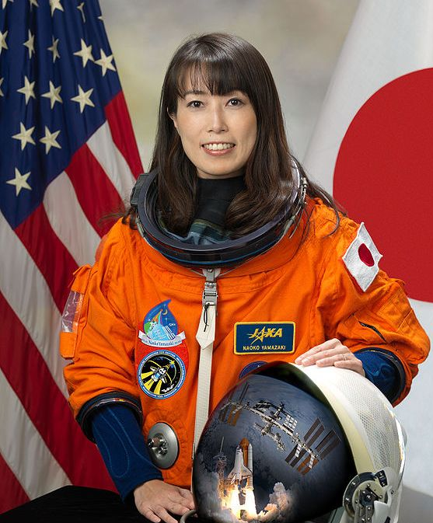
В том же полёте Дискавери STS-131 была, помимо Дороти Меткалф-Линденбургер, ещё одна женщина - Наоко Ямадзаки / Naoko Yamazaki (род. 27 декабря 1970), ставшая второй японкой, побывавшей в космосе.

Slide 8
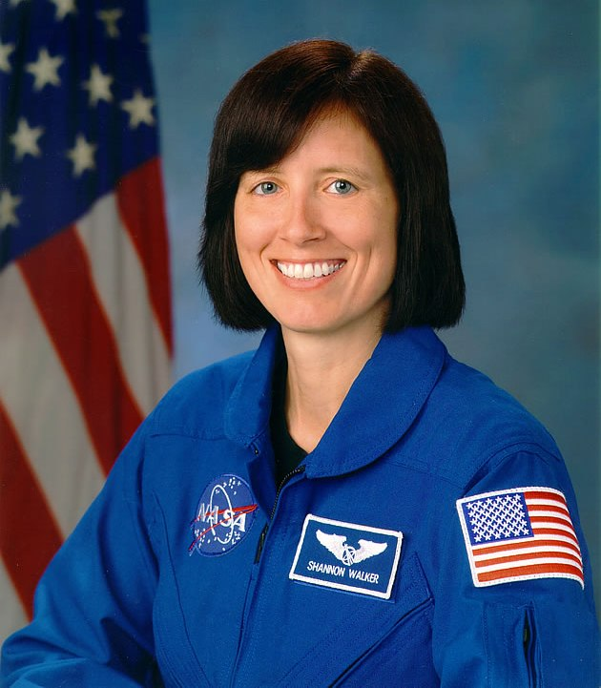
55-я женщина-космонавт - американка Шеннон Уокер / Shannon Walker (род. 4 июня 1965), отправившаяся в космос 16 июня 2010 года в составе экспедиции Союз ТМА-19. 18 июня была произведена стыковка корабля с МКС. 26 ноября 2010 года вместе с остальными членами экипажа она вернулась на Землю.

Slide 9
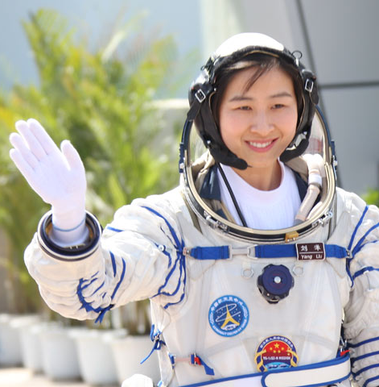
56-я женщина-космонавт и первая китаянка, побывавшая в космосе - Лю Ян / Liu Yang (род. 6 октября 1978). Экипаж космического корабля Шэньчжоу-9, отправившегося на орбиту 16 июня 2012 года, состоял из трёх астронавтов. Лю Ян отвечала за медико-биологические эксперименты.

Slide 10
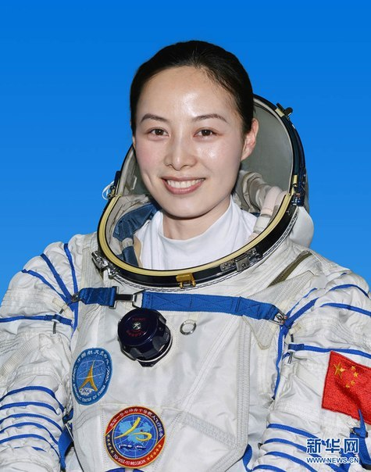
57-я женщина космонавт и вторая китаянка, побывавшая в космосе - Ван Япин / Wang Yaping (род. 27 января 1980). Она совершила свой космический полёт
13 июня 2013 года на корабле "Шэньчжоу-10", где была лаборантом-исследователем. В процессе полёта Ван Япин провела урок из космоса с китайскими школьниками. Полет завершился 26 июня 2013 года.

Slide 11
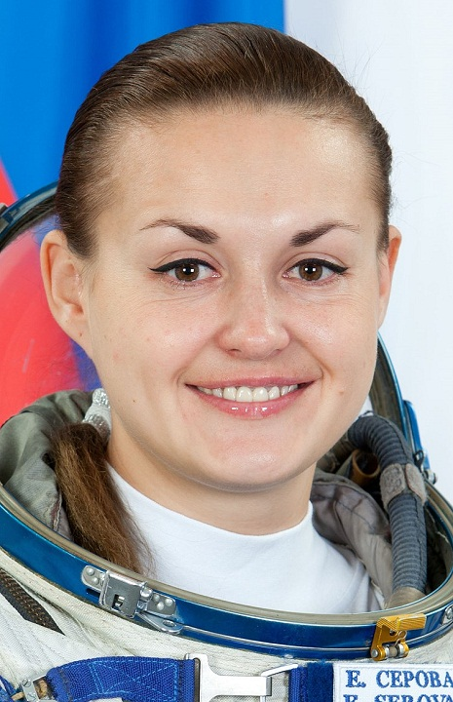
58-я женщина-космонавт и 4-я представительница СССР / России, побывавшая в космосе - Елена Олеговна Серова (род. 22 апреля 1976, Приморский край). 26 сентября 2014 года экипаж пилотируемого корабля "Союз ТМА-14М" в составе космонавтов Александра Самокутяева, Елены Серовой и астронавта НАСА Барри Уилмора отправился на орбиту, чтобы там осуществить стыковку с МКС. Одна из панелей солнечных батарей по каким-то причинам не раскрылась, однако стыковка прошла успешно.

Slide 12
Статистика
На 23 июля 2015 года 59 женщин-космонавтов и астронавтов участвовали в орбитальных космических полётах. К настоящему времени в живых нет пяти из них (все из США): трое — Дж. Резник, Л. Кларк и К. Чавла — погибли в катастрофах космических кораблей, двое — Дж. Восс и С. Райд — умерли в 2012 году. Ещё одна американка, К. Маколифф, погибла при первом старте, не успев совершить орбитальный полёт, поэтому в настоящих списке и таблице
она не учтена.

Slide 13
Число женщин-космонавтов разных стран и их полётная активность
Страны | Число женщин-космонавтов | 1 полёт | 2 полёта | 3 полёта | 4 полёта | 5 полётов
США | 45 | 14 | 11 | 8 | 6 | 6
Россия / СССР | 4 | 2 | 2
Канада | 2 | 1 | 1
Япония | 2 | 1 | 1
КНР | 2 | 2
Великобритания | 1 | 1
Франция | 1 |  | 1
Италия | 1 | 1
Республика Корея | 1 | 1
9 | 59 | 23 | 16 | 8 | 6 | 6

Slide 14
Космос - это то, что можно исследовать вечно. Он хранит множество тайн.
Но когда к его исследованию приступают женщины - невозможно не следить за происходящим.
Женщины давно доказали:
они не боятся исполнять такую опасную миссию, как выход за пределы планеты.

Slide 15
Я — Земля!
Я своих провожаю питомцев!
Сыновей! Дочерей!
Долетайте до самого Солнца
И домой возвращайтесь скорей!

Slide 16
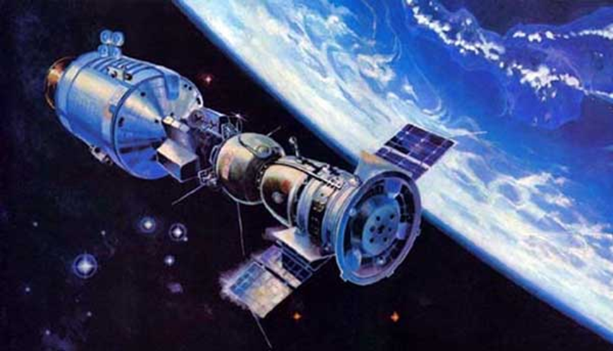
Конец четвертой серии
«Улыбки
космических
леди…»
Продолжение
следует

Slide 17
Источник:
http://top-antropos.com/history/20-century/item/297-kosmonavtki
https://cont.ws/post/90592

